Slide 1
Mise en place de l'archivage numérique à long terme à la BN
Colloque CSBC
04.09.2023

Slide 2
La bonne mémoire est comme un sac,
elle retient tout.
La meilleure mémoire est comme une passoire,
elle ne retient que ce qui compte.
Hellmut Walters, écrivain allemand

Slide 3

Contenu
Buts du projet
Etat des travaux
Défis

Slide 4

Buts du projet (1)
Acquisition d'une archive à long terme couvrant tous les aspects de l'archivage numérique.
Livraison / collecte de données et de métadonnées, y compris le harvesting web
Préparation des données pour l'archivage
Archivage et gestion des données et métadonnées
Vérification périodique des données et mise en œuvre de mesures de conservation
Communication des données aux utilisateurs (index plein texte, gestion des droits, visionneuses basées sur serveur, émulation d'environnements à long terme).

Slide 5
Buts du projet (2)
Fusion des systèmes à la BN (e-Helvetica, Archivio multimediale)
Permettre une utilisation conjointe par des institutions partenaires
Certification
Respecter les directives, p. ex :
  Ordonnance sur la transformation numérique et l'informatique
  Ordonnance sur la protection contre les cyberrisques dans l'administration fédérale
  Loi sur la protection des données / Droits d'auteur
  Politique de conservation (Preservation Policy)
Durée d'exploitation d'au moins 15 ans

Slide 6

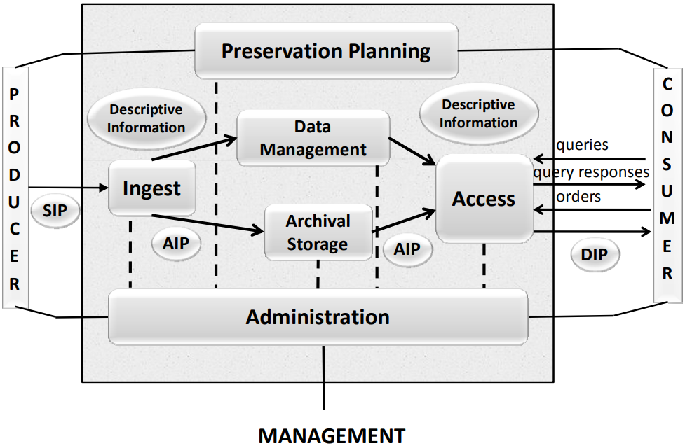
Etat des travaux
Archive numérique
Pre-Ingest
Access
Infrastructure

Slide 7

Calendrier
Mise en service
Initialisation
Initialisation
Conception
Pre-Ingest
Archive numérique
Migration
Access
Réalisation / Déploiement
Système de base
Ext.
Archive numérique
Systéme de base
Extension
Migration
Système de base
Extension

Slide 8

Défis (1)
Gestion des données
Protection des données
Entreprises établies dans un état figurant sur la liste du PFPDT
Politique
Stockage de
biens culturels
à l'étranger
Droit des
marchés publics
Restriction illicite
du marché
OFIT
Site
Sécurité des données
Protection des données
Autorité sur les données
?
Droit d’auteur
Site de serveurs en Suisse
Marché privé
Prix
Flexibilité
Siège de l’entreprise selon la liste du PFPDT
Site de serveurs en Suisse
Notes:
EDÖB = Préposé fédéral à la protection des données et à la transparence (PFPDT)

Slide 9
Défis (2)
Montants élevés des contrats
Justification auprès du politique
Durée de contrat la plus longue possible
Durée des prestations de base à maintenir courte
Large éventail de prestations optionnelles
Offre de prestations pour des tiers
Les bases légales doivent être disponibles
L'administration fédérale ne doit pas concurrencer le marché privé

Slide 10
Défis (3)
Archivage durable
Plus tôt
Toute l'information dans son intégralité et avec la meilleure qualité possible
Il n'est pas possible aujourd'hui d'identifier les informations qui seront utiles aux générations futures.
Maintenant
Aspects économiques et écologiques
  Crise énergétique
  Ressources limitées
  Effort de conservation également pour les générations futures

Slide 11
Défis (4)
Critères de collection/sélection, pour ne pas être noyé dans un flot d'informations
Les critères de collecte sont également une information pour la prochaine génération.
Accepter des pertes qualitatives
  Son, image, vidéo
Droit à l'oubli (Right to be forgotten)
L'oubli fait partie du souvenir
(préface à la mémopolitique d'avril 2008)

Slide 12
Défis (5)
Mise en valeur conforme à la loi
Gestion des autorisations
Interdire la copie
Résolution des images (images d'aperçu)
Limiter le nombre d'accès parallèles aux documents
Respect des embargos

